Slide 1
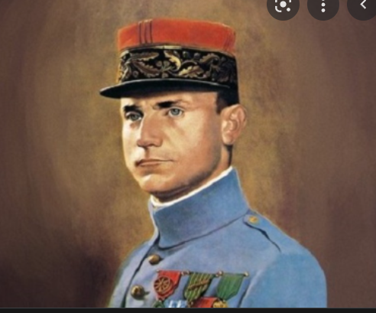
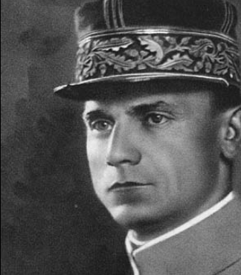
Milan Rastislav Štefánik
Dátum a miesto narodenia: 21. júla 1880, Košariská
Dátum úmrtia: 4. mája 1919, Ivanka pri Dunaji
Vzdelanie: Karlová Univerzita, Filozofická Fakulta Karlovej Univerzity
bol slovenský astronóm, vedcom, vynálezca, fotograf, vojenský letec, brigádny generál ozbrojených síl Francúzska, organizátor, diplomat, politik a štátnik. Mal najväčšiu zásluhu na formovaní česko-slovenského zahraničného odboja počas prvej svetovej vojny.

